Slide 1
CHỦ ĐỀ BÁO CÁO
XÂY DỰNG CHƯƠNG TRÌNH PHÂN TÍCH CÚ PHÁP CHO NGÔN NGỮ LẬP TRÌNH PYTHON
Thành viên nhóm:
Cao Đức Trí - 19520305
Huỳnh Ngọc Công Danh - 19521322

Slide 2
I. VAI TRÒ CỦA BỘ PHÂN TÍCH CÚ PHÁP

Slide 3
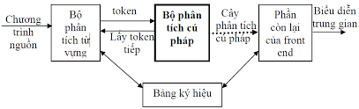
VAI TRÒ CỦA BỘ PHÂN TÍCH CÚ PHÁP
Đây là giai đoạn thứ 2 của quá trình dịch
Nhận chuỗi các token từ bộ phân tích từ vừng và xác định chuỗi đó có được sinh ra bởi văn phạm của ngôn ngữ nguồn không

Slide 4
VAI TRÒ CỦA BỘ PHÂN TÍCH CÚ PHÁP
Phân tích cú pháp cung cấp dữ liệu cho bộ phân tích ngữ nghĩa
Ngoài ra phân tích cú pháp cũng cung cấp dữ liệu về lỗi và gợi ý sửa lỗi cho bộ soạn thảo
Trái với bộ phân tích từ vựng, thường được đính kèm nhiều nhiệm vụ khác, bộ phân tích cú pháp thường chỉ nhắm tới nhiệm vụ duy nhất là dựng cây cú pháp

Slide 5
II. NHIỆM VỤ CỦA BỘ PHÂN TÍCH CÚ PHÁP

Slide 6
NHIỆM VỤ CỦA BỘ PHÂN TÍCH CÚ PHÁP
Phân tích cú pháp đảm nhận nhiệm vụ phức tạp nhất của trình dịch, đó là kiểm tra lỗi cú pháp của chuỗi vào
Các nhiệm vụ chính:
Xây dựng cây cú pháp cho chuỗi vào
Thực hiện một số thao tác ngữ nghĩa phụ vụ cho việc phân tích tiếp theo
Phát hiện các lỗi về văn phạm và lựa chọn phương pháp xử lý phù hợp

Slide 7
III. MỤC TIÊU CỦA BỘ PHÂN TÍCH CÚ PHÁP

Slide 8
CÁC MỤC TIÊU CỦA BỘ PHÂN TÍCH CÚ PHÁP
Chính xác: Kết quả phân tích cần trả về chính xác cây phân tích
Tốc độ: Khó xây dựng các bộ phân tích cú pháp tuyến tính theo độ dài của chuỗi vào, nhưng bộ phân tích cú pháp cần hoạt động đủ nhanh
Chịu lỗi: Bộ phân tích cú pháp cần có khả năng chịu lỗi và có chiến lược khắc phục lỗi phù hợp
Hiệu quả về bộ nhớ: Bộ phân tích cú pháp cần sử dụng bộ nhớ một cách hiệu quả

Slide 9
IV. ĐẦU VÀO VÀ ĐẦU RA CỦA BỘ PHÂN TÍCH CÚ PHÁP

Slide 10
VÍ DỤ VỀ PHÂN TÍCH CÚ PHÁP
if (b == 1): a = b
Lexer
if | ( | b | == | 1 | ) | : | a | = | b
Parser
if
==
=
b
1
a
b

Slide 11
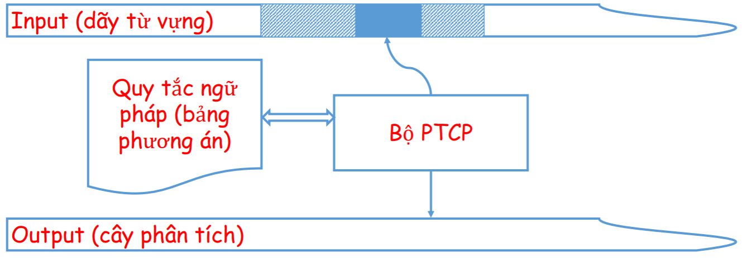
ĐẦU VÀO CỦA BỘ PHÂN TÍCH CÚ PHÁP
Đầu vào của bộ phân tích cú pháp là dãy các từ vựng đã được xác định chi tiết về từ loại
Bộ phân tích cú pháp thường cần quan sát nhiều hơn 1 kí hiệu đầu vào để đưa ra quyết định dựng cây phân tích

Slide 12
ĐẦU RA CỦA BỘ PHÂN TÍCH CÚ PHÁP
Đầu ra của bộ phân tích cú pháp là đầu vào của bộ phân tích ngữ nghĩa, thường thì chỉ có thể hiểu đúng ngữ nghĩa khi đã xác định đầy đủ cấu trúc của câu, vì thế bộ phân tích cú pháp thường trả về cây phân tích đầy đủ cho bộ phân tích ngữ nghĩa
Cây phân tích thường có các thành phần sau:
Cấu trúc cây (có nhiều lựa chọn kiểu cấu trúc dữ liệu)
Cấu trúc một nút cây:
Kí hiệu ở nút hiện tại
Từ vựng liên quan
Danh sách các nút con
Thông tin bổ sung, phục vụ cho việc phân tích tiếp theo

Slide 13
V. CÁC BƯỚC XÂY DỰNG BỘ PHÂN TÍCH CÚ PHÁP

Slide 14
CÁC BƯỚC XÂY DỰNG BỘ PHÂN TÍCH CÚ PHÁP
Mô tả các luật văn phạm của ngôn ngữ nguồn
Phân tích bộ văn phạm để lựa chọn phương pháp phân tích cú pháp phù hợp nhất
Lựa chọn phương pháp phân tích cú pháp phù hợp
Lựa chọn cách xử lý trong tình huống lỗi cú pháp, sinh các gợi ý sửa lỗi và các tình huống cần phải tổ hợp ngữ nghĩa

Slide 15
VI. CHƯƠNG TRÌNH PHÂN TÍCH CÚ PHÁP TRONG PYTHON

Slide 16
CHƯƠNG TRÌNH PHÂN TÍCH CÚ PHÁP
Thư viện được sử dụng để tạo trình phân tích cú pháp trong python:
nltk
qt5
Thuật toán: Top – down
Mã nguồn: https://github.com/danhhuynh25029/LexicalAndParser

Slide 17
TÀI LIỆU THAM KHẢO
https://helpex.vn/article/phan-tich-cu-phap-trong-python-cong-cu-va-thu-vien-phan-1-5c6b1a5aae03f628d053bdc3
https://dzone.com/articles/a-guide-to-parsing-algorithms-and-technology-part-2
https://courses.uit.edu.vn/pluginfile.php?file=%2F280763%2Fmod_resource%2Fcontent%2F1%2FCu-phap-chuong-trinh.pdf

Slide 18
THANK YOU

